Slide 1
Berufskolleg 1 und Berufskolleg 2 an der EBS
Zwei einjährige, aufeinander aufbauende Schulgänge
Notes:
Herzlich Willkommen zu der Informationsveranstaltung der weiterführenden Schularten an der Engelbert-Bohn-Schule.

Slide 2
Unser Leitbild
Notes:
Wir begreifen uns als engagiert, innovativ und sportlich.
Wir sind Mitglied des Regionalgremiums „Eliteschule des Fußballs“ und führen das Attribut „Partnerschule des Sports“.
Unser Schulmotto „Wir machen, was geht!“ leben wir aus voller Überzeugung.
Leben das Prinzip der offenen Tür und des offenen Ohrs, Teil unseres ganzheitlichen Ansatzes

Slide 3
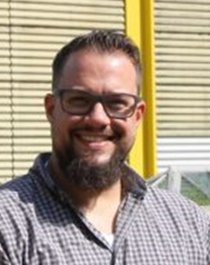
Schulleitung im Schuljahr 2022/2023 StD Schöffel (KBS), StD Voltz, OStD Bäuerle (Schulleiter), OStR Dr. Wettach (stellv. Schulleiter)
Abteilungsleitung Weiterführende Schularten
StD Tilo Voltz & OStR Axel Schmitt
Tel: 0721-133-3507
voltz@ebs-karlsruhe.de schmitt@ebs-karlsruhe.de
Notes:
Personen machen die Institution Schule lebendig und greifbar. Sie sehen hier unseren Schulleiter Uwe Bäuerle, den stellvertretenden Schulleiter Dr. Sven Wettach, den Abteilungsleiter Kaufmännische Berufsschule Lutz Schöffel sowie Tilo Voltz und Axel Schmitt, welche die Abteilung Weiterführende Schularten leiten.

Slide 4
Berufskolleg 1
Vermittelt die kaufmännischen Grundlagen für das BK2
Handlungsorientierung in Geschäftsprozessen oder Übungsfirma
Vertieft allgemeinbildende Fächer
Keine Abschlussprüfung, aber zentrale Klassenarbeit in BWL
Notes:
Das BK1 dient zur Vorbereitung auf das BK2.
Zur Anmeldung ist lediglich ein Hauptfachschnitt von 4,0 notwendig.
Bewerben können sich alle Schülerinnen und Schüler mit einem mittleren Bildungsabschluss.
Da die Schülerinnen und Schüler von unterschiedlichen abgebenden Schularten kommen, ist das oberste Ziel des BK 1, die kaufmännischen Grundlagen zu vermitteln, die später im BK 2 vorausgesetzt werden.
Die allgemeinbildenden Fächer werden vertieft.
In den BK 1 Klassen findet handlungsorientierter Unterricht in den Modellen Geschäftsprozesse und Übungsfirma statt.
Am Ende des Schuljahres wird eine zentrale Klassenarbeit im Fach Betriebswirtschaft geschrieben.
Eine eigentliche Abschlussprüfung entfällt zwar, aber für eine Bewerbung für das anschließende Berufskolleg 2 ist ein Kernfachdurchschnitt von 3,0 erforderlich.

Slide 5
Besonderheiten im BK 1
Besonderheiten im Berufskolleg 1
Sportprofil als Partnerschule des Sports und Eliteschule des Fußballs
Anpassung des Stundenplans
Ermöglichen von Teilnahme an Lehrgängen, Turnieren, etc.
Notes:
Als Partnerschule des Sports bzw. Elite Schule des Fußballs sind wir der perfekte Ansprechpartner für Leistungssportler.
Egal ob junge Fußballtalente des KSCs, Leistungsturnerinnen, Kanutinnen, Boxer oder Gewichtheber, die Disziplin spielt keine Rolle.
Um unsere Schülerinnen und Schüler in dieser besonderen und oftmals herausfordernde Situation zu unterstützen, bieten wir einige Besonderheiten.
Durch Anpassungen im Stundenplan ermöglichen wir z. B. die regelmäßige Teilnahme an Frühtraining.
Auch die Teilnahme an mehrtägigen Lehrgängen und Turnieren wird von uns unterstützt.
In solchen Fällen bieten wir Angebote zur Aufarbeitung verpasster Unterrichtsinhalt an.

Slide 6
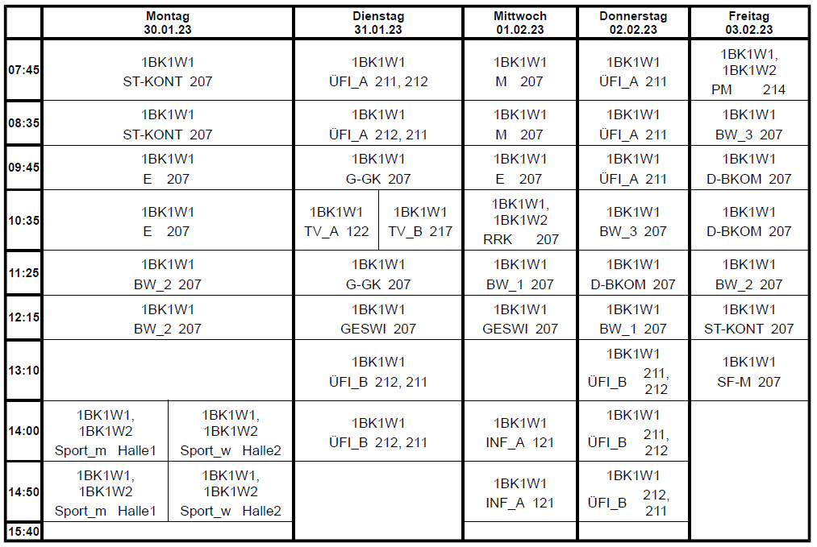
Stundenplan BK 1
Notes:
Diese Folie zeigt ein Beispiel für einen angepassten Stundenplan in der Sportler Klasse.
Die Tage Dienstag und Donnerstag starten später, um den Jugendlichen die Möglichkeit zu bieten, an ihrem Frühtraining teilzunehmen.
Neben den allgemeinbildenden Fächern wie z. B. Englisch, Mathematik und Deutsch findet man ebenfalls kaufmännische Fächer wie z. B. BWL und Steuerung und Kontrolle.
Außerdem bietet unsere Schule Sportunterricht im BK 1 an.

Slide 7
Berufskolleg 2
Vertiefung des kaufmännischen Wissens
Weiterführung Geschäftsprozesse oder Übungsfirma
Schriftliche Abschlussprüfung für die Fachhochschulreife
Prüfung zum Wirtschaftsassistenten möglich
Notes:
Wurde das Berufskolleg 1 mit einem Kernfachschnitt von 3,0 oder besser abgeschlossen, folgt der Schritt in das Berufskolleg 2.
Inhaltlich greift das BK 2, die Inhalte der Fächer des BK 1 auf und vertieft das jeweilige Fachwissen.
Am Ende des Berufskollegs 2 findet eine schriftliche und mündliche Abschlussprüfung statt.

Slide 8
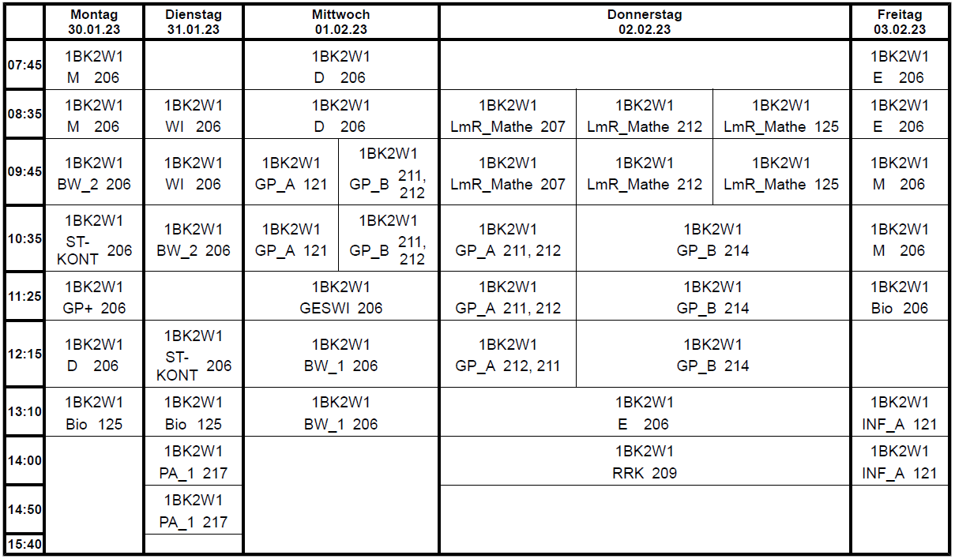
Stundenplan BK 2
Notes:
Die Schwerpunkte Geschäftsprozesse und Übungsfirma werden weitergeführt.
Der Fächerpool aus dem BK ändert sich leicht.
Es kommen die Fächer Wirtschaft, Projekt und Biologie hinzu.
Außerdem können die Schülerinnen und Schüler im BK 2 die Ausbildung zum staatlich anerkannten Wirtschaftsassistent machen.

Slide 9
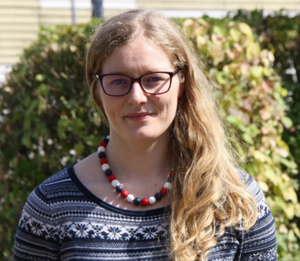
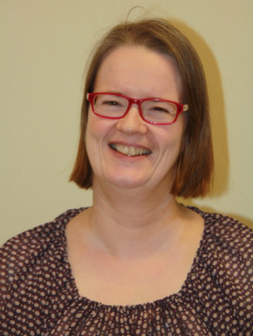
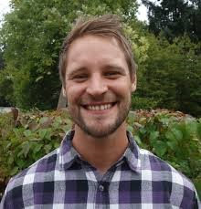
Unterstützungssysteme im Schuljahr 2022/23
Schulsozialarbeiterin (B. A.) Beratungslehrerin Sonderpädagogischer Dienst
Lisa Lechner OStR‘ Charlotte Karsten SOL Ramón Gebert
lechner@ebs-karlsruhe.de karsten@ebs-karlsruhe.de gebert@ebs-karlsruhe.de
Notes:
Neben dem Engagement der Kolleginne und Kollegen, können Sie an der Engelbert-Bohn-Schule auf ein breit aufgestelltes Unterstützungsangebot zurückgreifen.
Je nach individuellem Bedarf kann auf die Schulsozialarbeit, die Beratungslehrkraft oder auf den sonderpädagogischen Dienst zurückgegriffen werden

Slide 10
Ansprechpartner
Axel Schmitt
Stellvertretender Abteilungsleiter Vollzeitschulen
Raum: 213
Tel: 0721 / 133 3518
E-Mail: schmitt@ebs-karlsruhe.de
Notes:
Bei Fragen steht Ihnen Herr Schmitt gerne zur Verfügung.
In der aktuellen Situation läuft die Kommunikation per E-Mail in der Regel am schnellsten.
Telefonische Gesprächstermine können ebenfalls vereinbart werden.

Slide 11
BewO Bewerberverfahren Online Baden-Württemberg
Informationen zum Bewerberverfahren Online (BewO) 2024
für
Bewerberinnen und Bewerber
an Berufskollegs
Notes:
Die folgenden Folien erläutern Das Bewerberverfahren online für das Schuljahr 2020/2021.

Slide 12
Agenda
Grundlegende Informationen zum Bewerberverfahren Online (BewO)
Ablaufplan für die Bewerbung mit BewO
BewO - vom Zugang zur Schulplatzinformation
BewO - wichtige Hinweise
Fragen und Probleme – an wen wenden Sie sich?

Slide 13
1. Grundlegende Informationen zu BewO
Vereinfachung des Anmeldeverfahrens und der Schulplatzvergabe:
Online-Bewerbung unter www.schule-in-bw.de/bewo
Bewerbung für mehrere Bildungsgänge an unterschiedlichen Schulen in einem Aufnahmeantrag
Angabe mehrerer „Wunsch-Schulplätze“ mit Prioritätenangabe, d.h. einer persönlichen Rangfolge der Bewerbungsziele
Information per E-Mail über den aktuellen Stand der Bewerbung
Aufnahme an der beruflichen Schule noch vor den Sommerferien
Freibleibende Plätze werden im Nachrückverfahren besetzt

Slide 14
2. Beteiligte Schulen und Bildungsgänge
Alle öffentlichen beruflichen Schulen in Baden-Württemberg
Welche Bildungsgänge sind beteiligt?
→ alle 3-jährigen Beruflichen Gymnasien (WG, TG, BTG, AG, EG, SGG) mit den jeweiligen Profilen
→ alle Berufskollegs (BKs)
außer:
Duale Berufskollegs (kaufmännisch/gewerblich)
Einjähriges Berufskolleg zum Erwerb der Fachhochschulreife
Fachschule für Sozialpädagogik (2BKSP, BKSPT, BKSPIT)
BK für Grafik-Design (3BKGD)
BK für Informatik (3BKI), Böblingen
BK Sport und Vereinsmanagement (3BKSVM)

Slide 15
3. Ablaufplan für die Bewerbung mit BewO im Jahr 2024
ab 23. Januar
Registrierung unter https://bewo.kultus-bw.de/bewo, Online-Eingabe der Bewerbungsdaten und Ausdruck des ausgefüllten Aufnahmeantrags
bis 1. März
Abgabe des von den Erziehungsberechtigten unterschriebenen Aufnahmeantrags und zusätzlich erforderlicher Anmeldeunterlagen bei der Schule der ersten Priorität (und ggf. weiteren auf dem Aufnahmeantrag angegebenen Schulen)
bis 25. März
Benachrichtigung über die vorläufige Schulplatzvergabe (Information per Download in BewO)
Notes:
Absage in Einzelfällen, sofern Endnoten bereits vorliegen und Aufnahmebedingungen nicht erfüllt
Vollständige Unterlagen sind:
Aufnahmeantrag unterschrieben, auch Erziehungsberechtigter
Lebenslauf unterschrieben
Beglaubigte Kopie des letzten Zeugnisses

Slide 16
3. Ablaufplan für die Bewerbung mit BewO im Jahr 2024
bis 15. Juli
Abgabe des Endzeugnisses durch die Bewerberin / den Bewerber an der zuständigen beruflichen Schule (ggf. durch Upload)
22. Juli
Benachrichtigung über die endgültige Zusage eines Schulplatzes, einen Platz auf der Nachrückliste oder eine endgültige Absage (Information per Download in BewO)
23. / 24. Juli
Aufnahmetag an der Beruflichen Schule (Dienstag, 23. Juli) mit verbindlicher Anmeldung
Aufnahmetag für Nachrücker (Mittwoch, 24. Juli)
Information der Nachrücker/innen (telefonisch oder per E-Mail)
Notes:
Absage, sofern Endnoten vorliegen und Aufnahmebedingungen nicht erfüllt
Antrag online ausfüllen und Probeausdruck erstellen
ggf. Antrag online ändern und endgültig ausdrucken
Aufnahmeantrag unterschreiben und ggf. von Erziehungs-berechtigten unterschreiben lassen
Bewerbungsunterlagen an Prio1-Schule abgeben (oder zuschicken)
In Ausnahmefällen: Bewerbungsunterlagen an weiteren Schulen abgeben

Slide 17
3. Ablauf aus Bewerbersicht
23. Januar bis 1. März 2024
Antrag online ausfüllen und Probeausdruck erstellen
ggf. Antrag online ändern und (endgültig) ausdrucken
Aufnahmeantrag unterschreiben und ggf. von Erziehungsberechtigten unterschreiben lassen
Bewerbungsunterlagen an Prio1-Schule abgeben (oder zuschicken)
in Ausnahmefällen: Bewerbungsunterlagen an weiteren Schulen
20. bis 25. März 2024 (nach dem 1. Verteillauf)
schriftliche Rückmeldung zur Bewerbung um einen Schulplatz
bei Zusage – sofern Schule abfragt: Bewerber tragen Wunsch-Wahlfächer online ein
ggf. Prioritäten-Änderung oder Wahl weiterer Bewerbungsziele in BewO (Änderungsantrag online)
falls kein Interesse mehr an einem Schulplatz besteht: schriftliche Abmeldung an die zuständige Schule schicken
Notes:
Abgabe an EBS im Sekretariat oder in R213 bei der Abteilungsleitung
Beispiel: Bewerbung für ein Berufliches Gymnasium und für ein Berufskolleg, bei dem ein Praktikumsplatz benötigt wird

Slide 18
3. Ablauf aus Bewerbersicht
Für Bewerber nach dem offiziellen Bewerbungsschluss (1. März)
Online-Bewerbung auf Warteliste ab 01.04.2024 möglich
gegenüber fristgerechten Bewerbungen erfolgt eine nachrangige Berücksichtigung im 2. Verteilungslauf
im Juli vor dem 2. Verteilungslauf
fristgerechte Vorlage des Zeugnisses bzw. der Endnoten an der zuständigen Schule (ggf. vorher Notenauszug beantragen)
im Juli nach dem 2. Verteilungslauf
Verteilergebnis online herunterladen
bei Zusage: am Aufnahmetag zur zuständiger Schule erscheinen und Schulplatz annehmen
bei Platz als Nachrücker: auf Benachrichtigung durch Schule warten

Slide 19
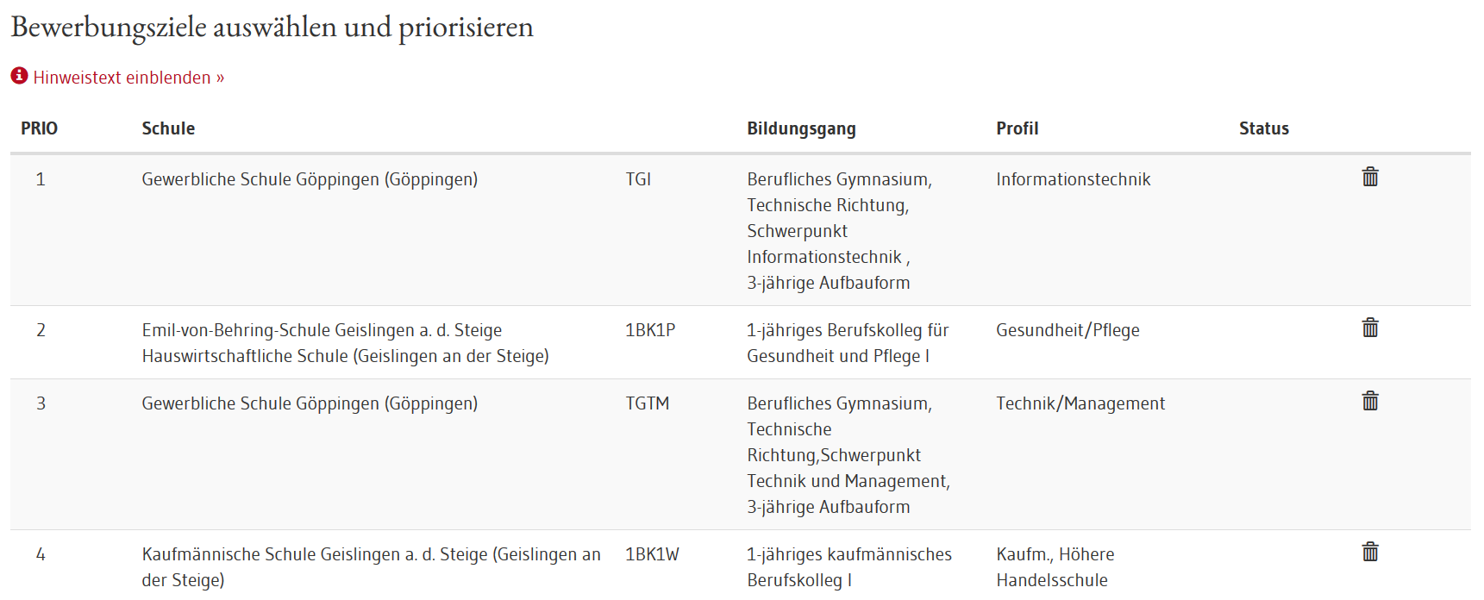
4. BewO - Vom Zugang zur Schulplatzinformation: Angabe der „Wunsch-Schulplätze“ mit Prioritäten
Vorgehensweise:
Eingabe der Suchbegriffe (Ort, Schulname, Bildungsgang,…)
Hinzufügen eines Bewerbungsziels
Ggf. Änderung der Wunschliste (Löschen , Reihenfolge )

Slide 20
4. BewO - Vom Zugang zum Aufnahmeantrag: Beispiel einer Prioritätenliste
Online:
Notes:
Austausch durch Screenshot

Slide 21
4. BewO - Vom Zugang zum Aufnahmeantrag: Beispiel einer Prioritätenliste
Aufnahmeantrag:
Notes:
Austausch durch Screenshot

Slide 22
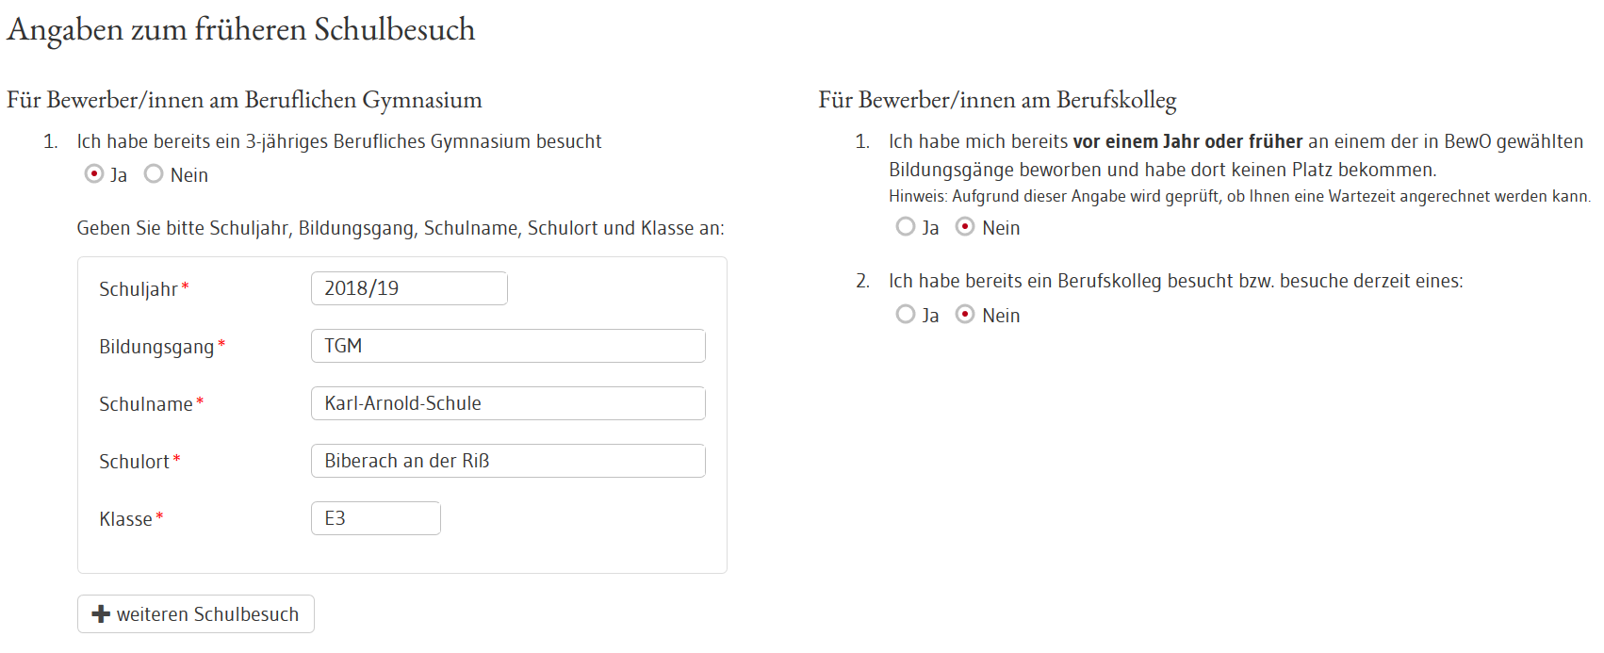
4. BewO - Vom Zugang zum Aufnahmeantrag: Früherer Schulbesuch
Angaben sind abhängig von:
gewählten Bewerbungszielen
Schulabschluss
Alle Angaben sind verpflichtend.

Slide 23
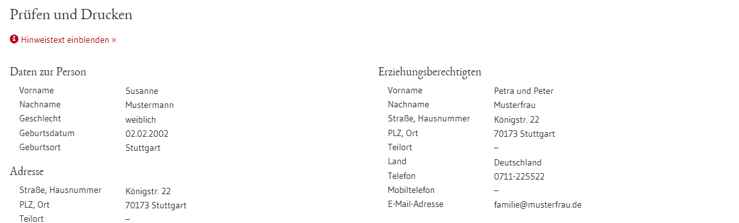
4. BewO - Vom Zugang zum Aufnahmeantrag: Daten prüfen und Probeausdruck erstellen
Probeausdruck
Nach dem Ausdruck des abzugebenden Antrags, können die Prioritäten oder die Bildungsgänge nur noch durch einen Änderungsantrag (auch online)
geändert werden.

Slide 24
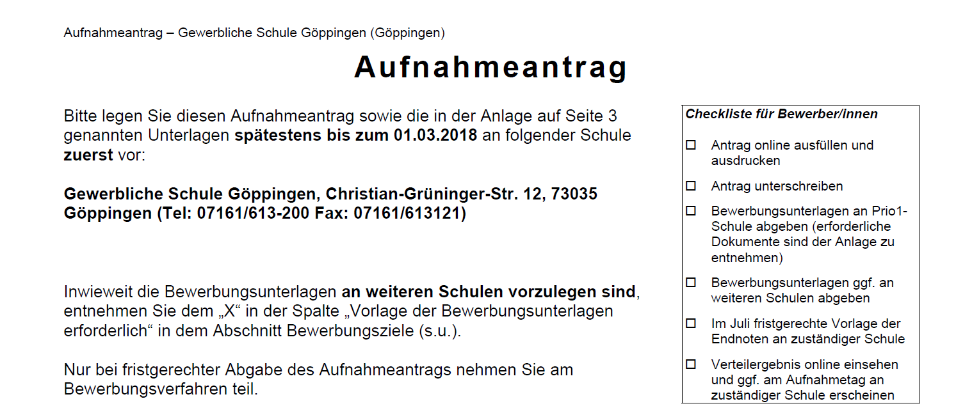
4. BewO - Vom Zugang zur Schulplatzinformation: abzugebenden Aufnahmeantrag ausdrucken

Slide 25
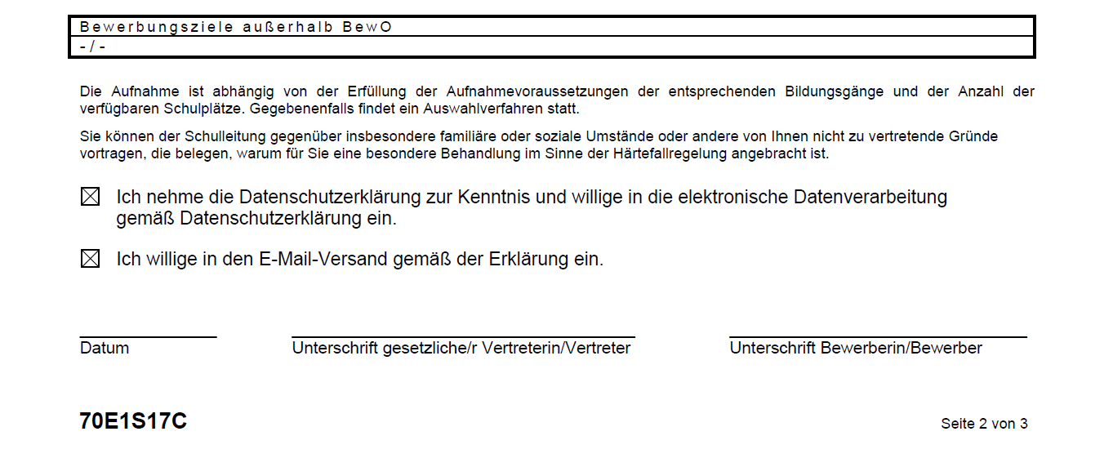
4. BewO - Vom Zugang zur Schulplatzinformation: endgültiger Aufnahmeantrag

Slide 26
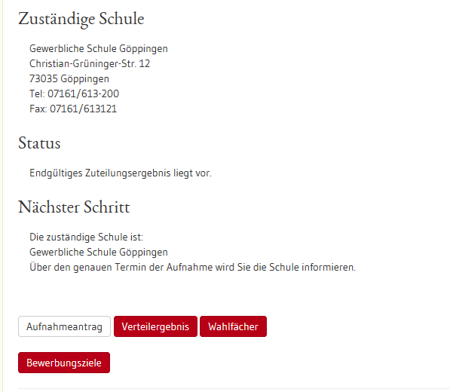
4. BewO - Vom Zugang zur Schulplatzinformation: Übersichtsseite
aktuelle Informationen zur Bewerbungssituation
Zuständige Schule
Bewerbungsziele (bei Änderungen)
Wahlfächer (wenn Schule diese online abfragt)
Verteilergebnis (nach dem Verteilungslauf im Juli)

Slide 27
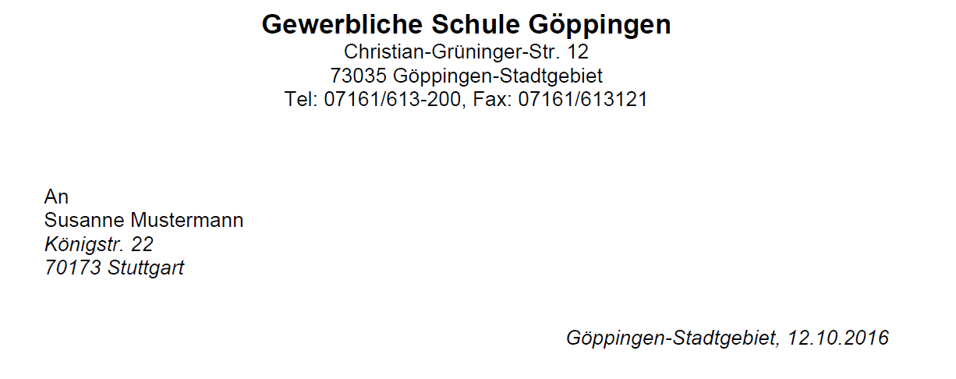
4. BewO - Vom Zugang zur Schulplatzinformation: Schulplatzinformation
In BewO einloggen
Online in der Übersicht auf den Button „Verteilergebnis“ klicken
Schreiben enthält evtl. Anlagen (Dokumentenlinks)

Slide 28
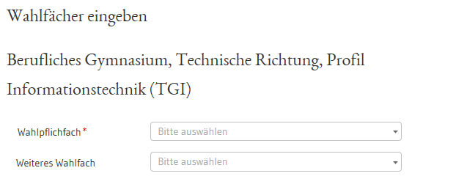
4. BewO - Vom Zugang zur Schulplatzinformation: Wahlfächer
In BewO einloggen
Online in der Übersicht auf den Button „Wahlfächer“ klicken
Wahlfächer eingeben

Slide 29
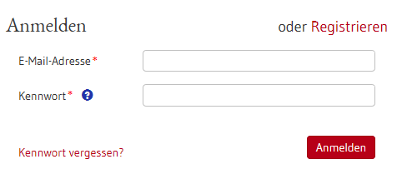
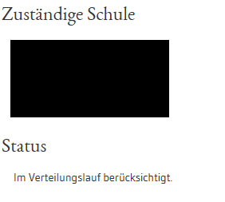
4. BewO – Bei Problemen
Passwort vergessen
Zuständige Schule
BewO – Anmeldeseite:
E-Mail-Adresse eingeben
Link in E-Mail bestätigen
Passwort ändern
In BewO einloggen
Auf der Überblickseite steht die aktuell zuständige Schule

Slide 30
5. BewO – Wichtige Hinweise
Erziehungsberechtigte müssen Aufnahmeantrag unterschreiben
Abgabe des Aufnahmeantrags und der notwendigen Unterlagen an der Schule erster Priorität ist Voraussetzung für die Teilnahme am Bewerbungsverfahren
Versand von Informationen zum Stand der Bewerbung und der Schul-platzvergabe erfolgt an die angegebenen E-Mail-Adressen (Benutzerdaten und ggf. Erziehungsberechtigte)
Anwesenheit am Aufnahmetag notwendig (persönlich oder Vertreter/in)
Werden die Aufnahmevoraussetzungen für kein gewünschtes Bildungsziel erfüllt, versendet die zuständige Schule eine Absage

Slide 31
5. BewO – Wichtige Hinweise
Speicherung der Bewerberdaten nach jedem Schritt, so dass eine schrittweise Eingabe der Daten möglich ist
Online-Änderung der Bewerberdaten nur bis zum Ausdruck „Abzugebender Ausdruck“ (vorab Probeausdruck möglich)
Änderung der Prioritäten
vor dem 1. März online im Aufnahmeantrag möglich, solange die Bewerbung noch nicht endgültig ausgedruckt wurde
sobald endgültiger Ausdruck durch die Schule eingelesen wurde Prioritätenänderung durch Bewerber/in bzw. Erziehungsberechtigte nur als Änderungsantrag (auch online) möglich

Slide 32
6. Fragen und Probleme – an wen wenden Sie sich?
Bis zur Vergabe des vorläufigen Schulplatzes im März wenden Sie sich bei Fragen und Problemen zunächst an die Schule Ihrer ersten Priorität.
Danach ist die Schule für Sie zuständig, an der Sie einen vorläufigen Schulplatz erhalten haben.
Wenn Sie keinen vorläufigen Schulplatz erhalten haben, ist weiterhin die Schule der ersten Priorität für Sie zuständig.
Die zuständige Schule ist nach dem Einloggen in BewO auf der Überblickseite online sichtbar.

Slide 33
Ansprechpartner
Axel Schmitt
Stellvertretender Abteilungsleiter Vollzeitschulen
Raum: 213
Tel: 0721 / 133 3518
E-Mail: schmitt@ebs-karlsruhe.de
Notes:
Bei Fragen steht Ihnen Herr Schmitt gerne zur Verfügung.
In der aktuellen Situation läuft die Kommunikation per E-Mail in der Regel am schnellsten.
Telefonische Gesprächstermine können ebenfalls vereinbart werden.

Slide 34
Vielen Dank für Ihre Aufmerksamkeit

